Slide 1


Semana 21

Slide 2


LUNES
https://www.youtube.com/watch?v=a7a5mbewZ-c

Slide 3
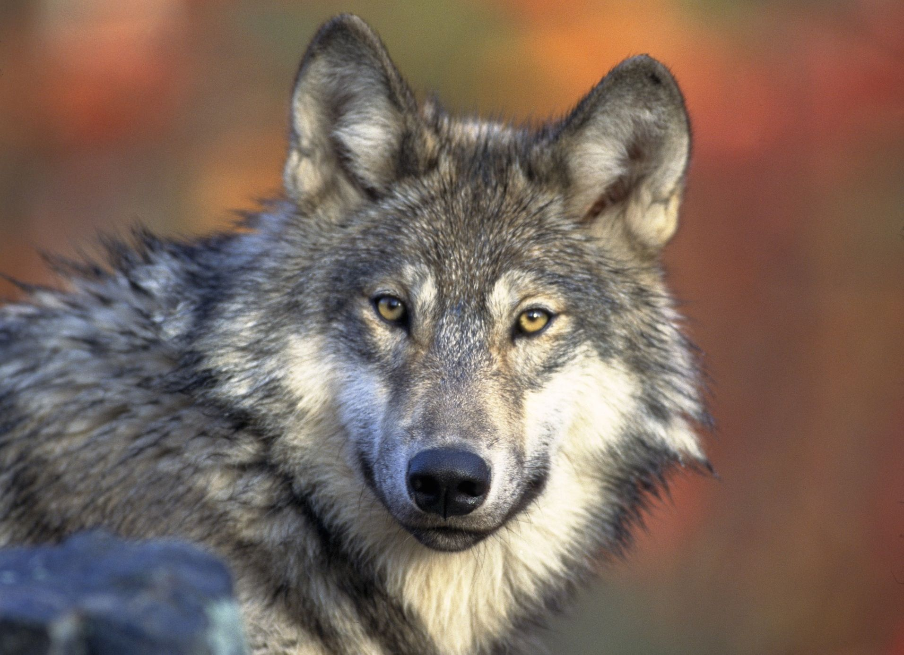
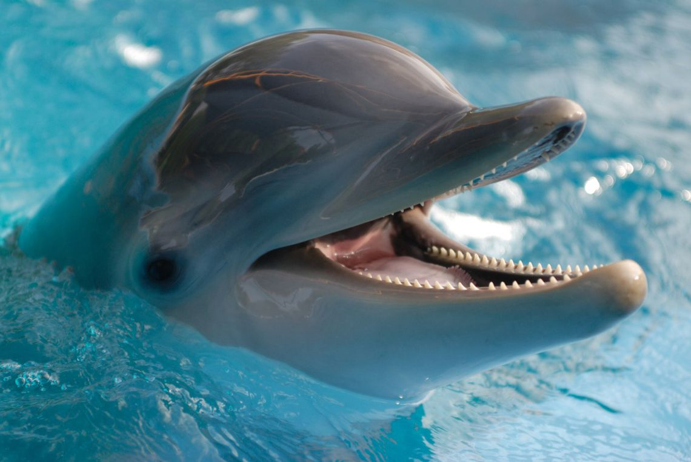
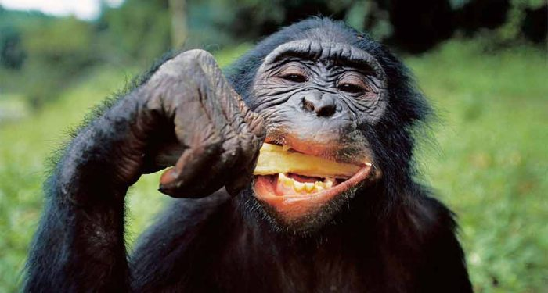
¿cuál es el que más te gusta? Una vez seleccionado meten una ficha en la bolsa del animal que corresponda.

Slide 4
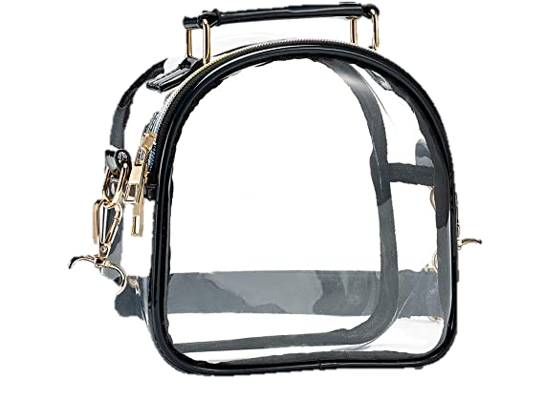
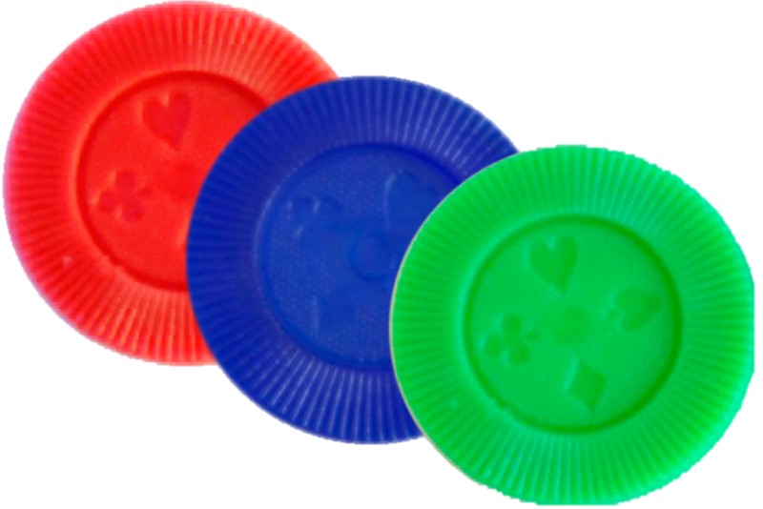
Los alumnos colocan su ficha en el animal que les agrada más.

Slide 7
¿Qué animal gustó más
a los compañeros que entrevistaron?

Slide 8
¿ Cómo podemos saber qué animal gustó más?

Slide 9
¿Cuántas fichas obtuvo cada animal?

Slide 10
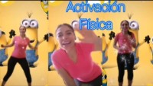
MARTES
https://www.youtube.com/watch?v=L3YdHD2ODYM

Slide 11
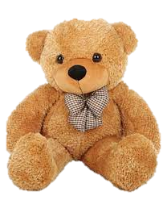
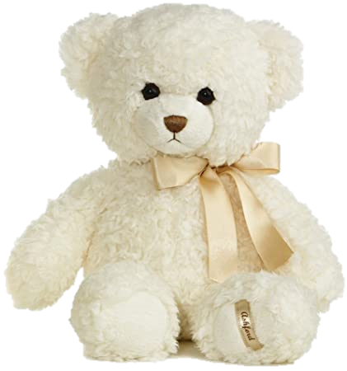
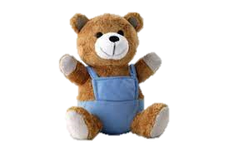
¿Qué peluche les gusta más? ¿Cómo podemos saber con claridad qué peluche es preferido?
2
3
1

Slide 12
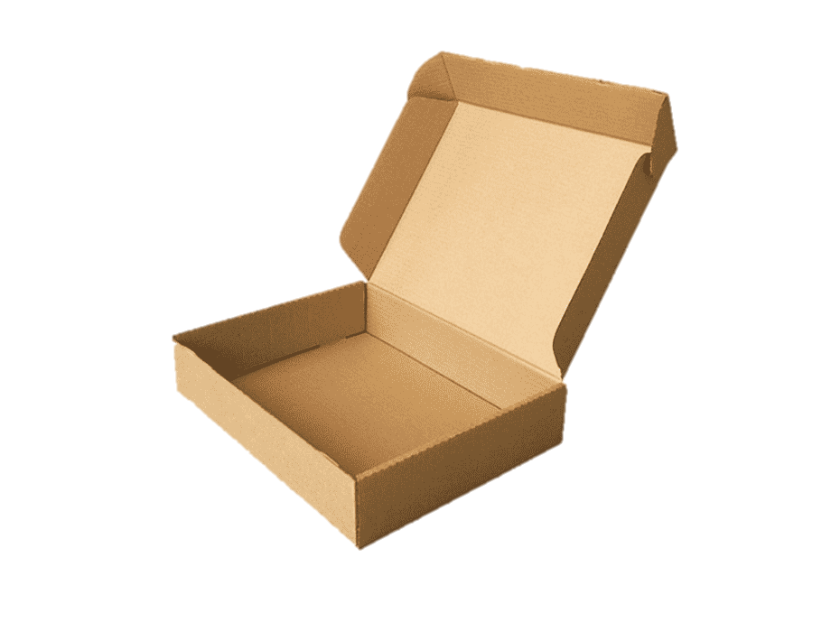
2
1
3
votación

Slide 13
¿Cuántas fichas obtuvo cada peluche?

Slide 14

MIÉRCOLES
https://www.youtube.com/watch?v=p2RM5zXbIZM

Slide 15
Cada pareja de entrevistadores averigua ¿cuántos hermanos tienen los compañeros asignados?

Slide 16


REGISTRAR
Entrevistar y
Hacer registro
NOTA: Los alumnos no deben anotar como ellos quieran y puedan

Slide 17
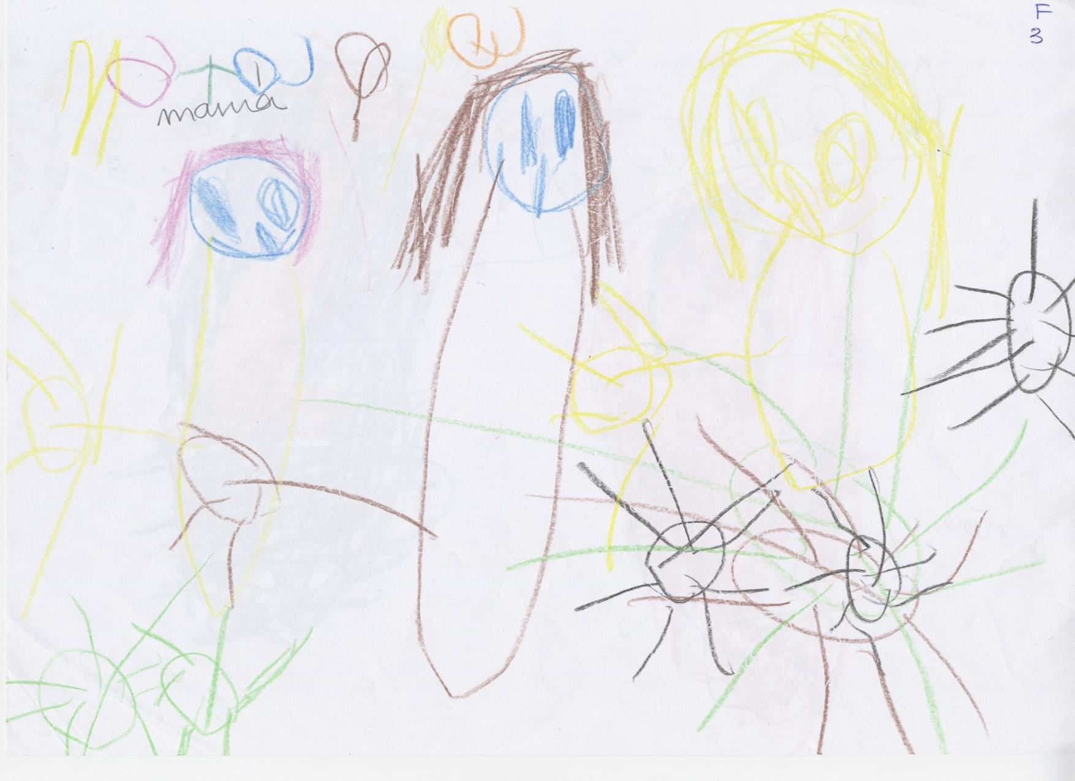
¿Qué compañero tiene más hermanos?

Slide 18
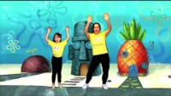
JUEVES
https://www.youtube.com/watch?v=zYY38gGueKI

Slide 19
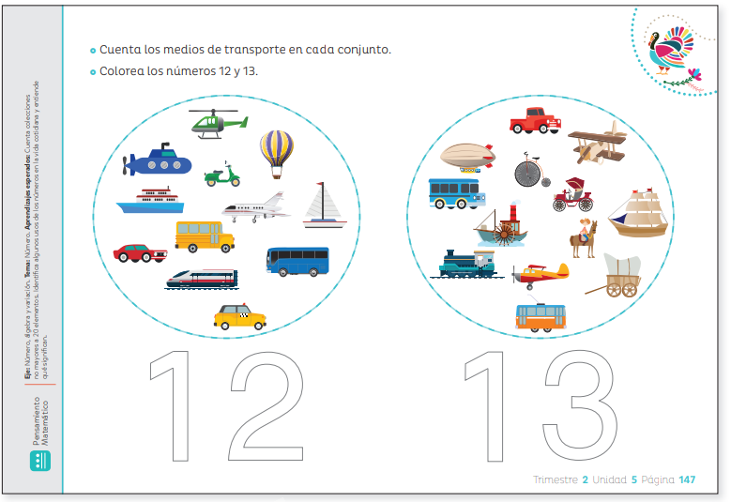

Slide 20

https://www.youtube.com/watch?v=b3lqliovkDo

Slide 21
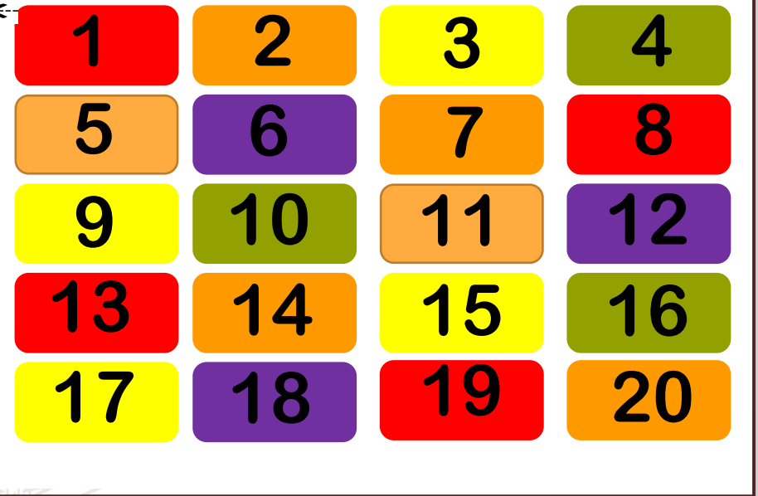
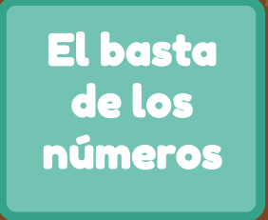

Slide 22
